Slide 1
Докладчик:
Людмила
Владиславовна
Серикова,
начальник департамента
образования администрации
города Перми
Notes:
Система образования города Перми известна в России своим инновационным развитием и высокими результатами – в городе созданы уникальные школы, реализуются инновационные образовательные проекты, школьники города – призеры и победители олимпиад и конкурсов самых высоких уровней.
Пермь – город инновационных технологий
Пермь – город высоких образовательных результатов
Суть новых образовательных результатов :
– результаты по ФГОС: предметные, метапредметные, личностные* (инструменты – ЕГЭ, ОГЭ, ВКР, мониторинги, психологические диагностики в ОУ и т.д.)
- Прикладные результаты (навыки использования предметных знаний и умений в практической деятельности: функциональная грамотность, КСК, ППиПП)
формирование у школьников готовности к профессиональному самоопределению
*Личностные – по структуре модели пермского выпускника + формирование навыков работы со своим сознанием

Slide 2
Цель проекта
Создать условия для осознанного выбора лучшей профессиональной траектории одаренных школьников города Перми как механизма по решению задач социально-экономического развития города
Notes:
Генеральная цель пермского образования (по стратегии развития Пермского образования до 2030 года) - обеспечить выпускникам школ высокий уровень готовности к профессиональному самоопределению на основе самостоятельного построения ими индивидуально-ориентированного образования.
Одаренные школьники должны иметь возможность найти достойное применение своим талантам и стать полезными и успешными именно в родном городе.
Для достижения этой цели предназначен проект «Золотой резерв», в результате реализации которого будут созданы условия для осознанного выбора одаренными школьниками города Перми своей лучшей профессиональной траектории и дальнейшей реализации в условиях экономики муниципалитета.

Slide 3
Основные механизмы реализации проекта
Портфолио – единый информационный ресурс, позволяющий фиксировать достижения учащихся
Фонд – обеспечение «стыковки» предприятия, работодателя и школьника
Социальное партнерство с предприятиями, бизнесом и образовательными организациями высшего и среднего профессионального образования
Notes:
Электронное портфолио школьника города Перми – уникальный авторский пермский действующий электронный ресурс.
Результаты школьника в портфолио оцифрованы, баллы выставляются автоматически. Портфолио ведут школьники с 1 по 11 класс.
Рейтинг (добровольный) школьников в электронном портфолио позволяет Фонду «Золотой резерв» иметь базу данных одаренных детей города и предлагать им взаимодействие с предприятиями – будущими работодателями.
Задачи департамента и школ города:
- создать условия для качественного самоопределения школьников;
– обеспечить попадание в рейтинг достойных учащихся (гарантия предприятиям в качестве школьников).
В личном электронном кабинете школьник заполняет следующие разделы портфолио:
СЕЛФИ – ставит цели на год и добивается их выполнения;
КАПИТАЛ – основной раздел портфолио, «хранилище» достижений школьника. Школьник фотографирует документы, подтверждающие его достижения (грамоты, дипломы, свидетельства, сертификаты), прикрепляет их в соответствующих вкладках раздела (Спорт, Творчество художественное, Творчество техническое, Интеллект, Социальная деятельность), указывает уровень достижения (школьный, районный, муниципальный, региональный, всероссийский, международный) и статус (победитель, призер, участник). Чем выше уровень и статус достижения, тем большее количество баллов накапливается в портфолио.
ПРОФИ – школьник заполняет информацию о пройденных курсах по выбору, долгосрочных дополнительных образовательных программах, профпробах и практиках, прикрепляет подтверждение (документ, результат-продукт), накапливает баллы. Вкладка «Профстратегия» в данном разделе заполняется в виде ответов на вопросы профориентационной анкеты, где школьники фиксируют свои предпочтения по выбору дальнейшей образовательной траектории, будущей профессии и работодателя.

Slide 4
Механизмы вхождения школьника в проект
Заявительный (от ребенка)
Заполнение портфолио
Экспертиза достижений учеников
Попадание в рейтинг
Прохожде-ние отбора
Заявление работодателю
Пригласительный (от работодателя)
Соглашение об инвестировании
Прохожде-ние отбора под конкретный заказ
Заполнение портфолио
Экспертиза достижений учеников
Попадание в рейтинг
Приглашение от работодателя
Notes:
На сайте фонда будет перечень профессий предприятий – партнеров.
Ребенок может выбрать предприятие, профессию и отправить заявку.
Будет создан механизм выбора учащихся работодателем. Для этого необходимо войти в число партнеров проекта.
Соглашение (договоры) заключаются с помощью фонда.
В рейтинге будут видны: достижения школьника, выбор сферы будущей деятельности.

Slide 5
Фонд «Золотой резерв»
Структура управления Фондом
Правление Фонда
Попечительский совет
Исполнительный директор
Ревизионная комиссия
Центр карьеры
Центр экспертизы
Центр маркетинга
Notes:
Фонд в стадии создания (исполнительный директор – Наталья Евгеньевна Зверева).
Предприятия могут входить полноправными партнерами в правление фонда, и, конечно, в попечительский совет.
Фонд состоит из 3 центров:
Центр карьеры занимается содержательным наполнением соглашений об инвестировании:
Гранты для обучения
Участие в программах международного образования
Стажировка
Целевой прием
Оплата обучения
Поддержка научно-исследовательских проектов, изобретений, стартапов
Конкурсы
Центр экспертизы – отбор кандидатов и формирование предложений для предприятий
Отбор и экспертиза лучших учеников под целевые заказы
Подготовка предложений для предприятий и организаций
Центр маркетинга – продвижение фонда и поиск партнеров
Заключение соглашений об инвестировании
Поиск партнеров Фонда
Продвижение Фонда
Фонд в стадии создания, процедура регистрации устава
НКО - форма
Учредители фонда – Зверева Н.Е., директор лицея № 9, Деменева А.А., директор Школы дизайна «Точка», Денисов Андрей Владимирович, юрист.
Члены правления: Зверева Н.Е., Деменева А.А., Айдаров Ю.Р., директор школы № 146
Исполнительный директор: Зверева Н.Е.

Slide 6
Фонд «Золотой резерв»
Средства Фонда
Партнеры Фонда – Предприятия
Пакеты спонсоров
Муниципалитет
Мероприятия проекта
ПОРТАЛ «Портфолио»
Привлеченные средства
Гранты
Конкурсы
Notes:
Средства фонда – аккумуляция из трех источников
Партнеры:
-различные варианты пакетов спонсора (титульный, спонсор, спонсор события)
Муниципалитет:
- Разработка концепции проекта, организация и проведение мероприятий, информационная поддержка, кадрово-интеллектульное обеспечение, связь с предприятиями, поддержка и обновление портала «Портфолио»)
Конкурсы, гранты:
Уже заявились на 2 гранта.
-Городской конкурс социально-значимых проектов «Город – это мы»
-Городской конкурс социальных и гражданских инициатив
-Конкурс социальных и культурных проектов «ЛУКОЙЛ-Пермь»
-Всероссийский конкурс «Социальные инновации»
- Разовые инвестиции заинтересантов

Slide 7
Социальное партнерство
Пакеты спонсоров
 | Титульный спонсор | Основной спонсор | Событийный спонсор
Фонд носит имя спонсора | +
Доступ к городской базе талантливых школьников с использованием программного продукта | Неограниченный, эксклюзивный | Неограниченный
Возможности проведения олимпиад и конкурсов с участием детей, поддерживаемых Фондом, на базе инфраструктуры системы образования города Перми | + 3 события | + 2 события | + 1 событие
Размещение информации, актуальной для компании спонсора ,на сайте Фонда | + | + | +
Размещение логотипа компании на сайте | + | + | +
Notes:
Фонд обеспечивает информацией о талантливых детях (информационных данных об одаренных школьниках, их достижениях и профессиональных предпочтениях), производит «стыковку» предприятия и ребенка. Это главное.
Но фонд может предоставить предприятию и другие виды услуг.
-предоставление
-предоставление возможности проведения олимпиад и конкурсов
-профориентационных мероприятий предприятия-партнера с участием целевой группы одаренных школьников
-информационную поддержку предприятия-партнера через СМИ и сайт Фонда
-участие предприятия-партнера в публичных мероприятиях Фонда и другое.
Для этого предприятию необходимо приобрести один из видов пакетов спонсора.

Slide 8
Социальное партнерство
Пакеты спонсоров
 | Титульный спонсор | Основной спонсор | Событийный спонсор
Упоминание спонсора в информационных роликах | Не менее 5 сюжетов | 1-2 сюжета | 1 сюжет
Дополнительная реклама компании (обговаривается индивидуально) | + | +
Упоминание компании-спонсора на публичных мероприятиях системы образования (Инженерный форум, выставка «Образование и карьера», мероприятия лиги «Техно-Пермь») | + | +
Выполнение производственных кейсов школами по заказу компании | + | +
Notes:
Титульный спонсор – от 500 тыс. руб.
Основной спонсор – от 300 тыс. руб.
Событийный спонсор – от 100 тыс. руб. в зависимости от мероприятия

Slide 9
Механизм социального партнерства
Экскурсии на предприятия
Предприятия-партнеры
Фонд Золотой резерв
Конкурсы проф. мастерства
Проф. пробы и практики
Олимпиады
Доступ к рейтингу
Предприятие
Соглашение об инвестировании, договор
Ребенок
Notes:
Фонд располагает данными о талантливых детях, предприятия заинтересованы в ранней подготовке своих будущих квалифицированных кадров – идет «стыковка», вложение средств в развитие конкретных школьников.
В результате совместной деятельности Фонда «Золотой резерв» и предприятий – партнеров будут заключены Соглашения об инвестировании одаренных школьников.
В Соглашении предприятие-партнер, школьник и его родители совместно выстроят траекторию образовательного и профессионального развития, которая может включать в себя:
стажировки
гранты
целевое обучение
поддержку научно-исследовательской деятельности
участия в конкурсах, стартапах и проектах
непосредственного обозначения этапов профессиональной карьеры школьника на предприятии.
Первые Соглашения об инвестировании будут заключены летом 2017 года.

Slide 10
Развитие проекта
1 этап
2017
ТОП-100
ТОП-300
2 этап
2019
ТОП-500
3 этап
2020
Notes:
1 этап проекта – направлен на поддержку одаренных школьников.
2 этап – «Серебряный резерв» направлен на поддержку и трудоустройство высококвалифицированных специалистов
3 этап – сотрудничество с ссузами и предприятиями, поставляет квалифицированные рабочие кадры предприятиям.
ТОП-100: руководитель предприятия (структурного подразделения), главный технолог, главный энергетик, директор по развитию, генеральный конструктор, оператор лазерной голографической установки, специалист по бережливому производству и т.д.)
ТОП-300: инженер-конструктор, инженер-технолог, инженер-химик, инженер-программист
ТОП-500: наладчик оборудования, токарь и т.д.

Slide 11
Презентация проекта
Проект «Золотой резерв» одобрен:
на заседании общественного комитета попечителей города Перми
на заседании консультативного совета по образованию при заместителе главы администрации города Перми
на Совете руководителей предприятий Мотовилихинского района
Notes:
Проект поддержан на различных уровнях, прошел общественную экспертизу

Slide 12
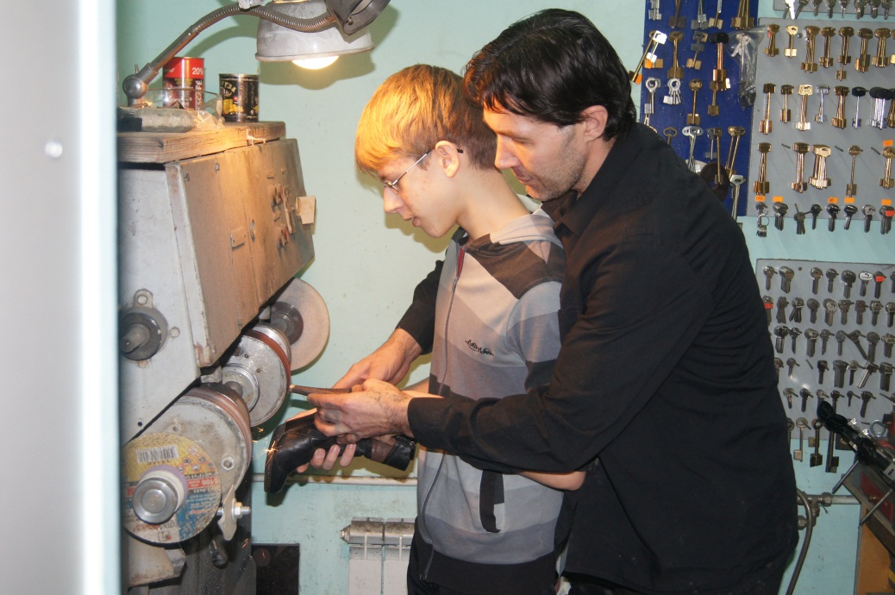
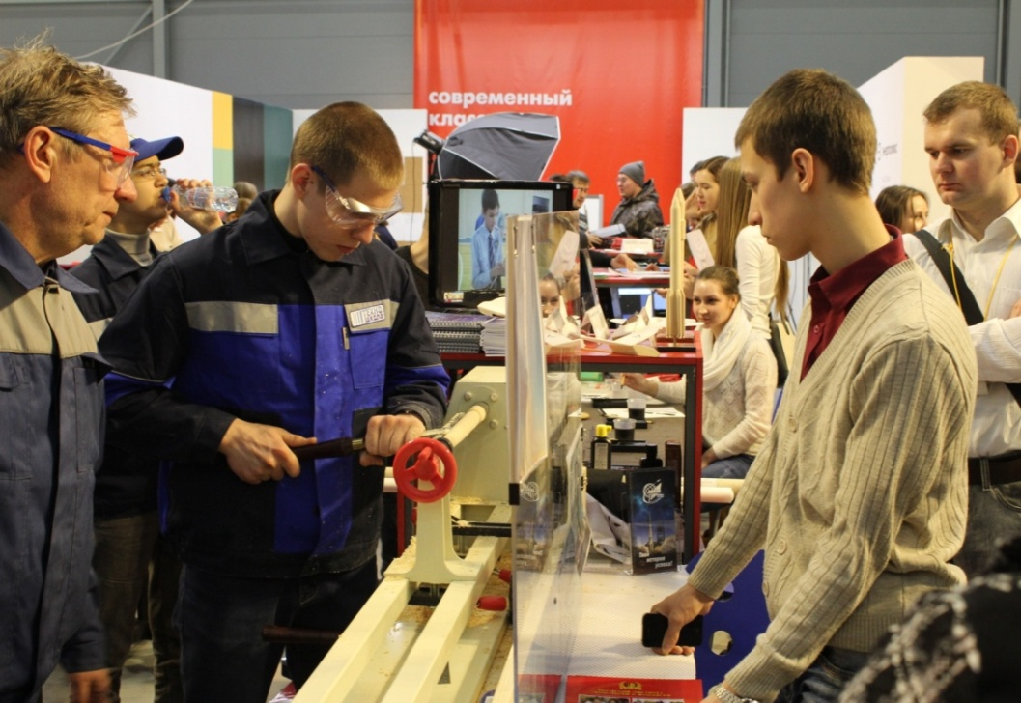
Интерфейс сайта Фонда
В
F
t
Истории успеха
О Фонде
Новости
Партнерам
Ученикам
Проекты
Контакты
Как попасть в Золотой резерв?
Notes:
Интерфейс сайта – в разработке.
Возраст для участия в проекте – с 15 – 18 лет
Сегодня в рейтинге – 700 человек, прогноз 2020 – 2 500, 2023 – 5 500.
Обновление рейтинга на момент подачи заявки от предприятий

Slide 15
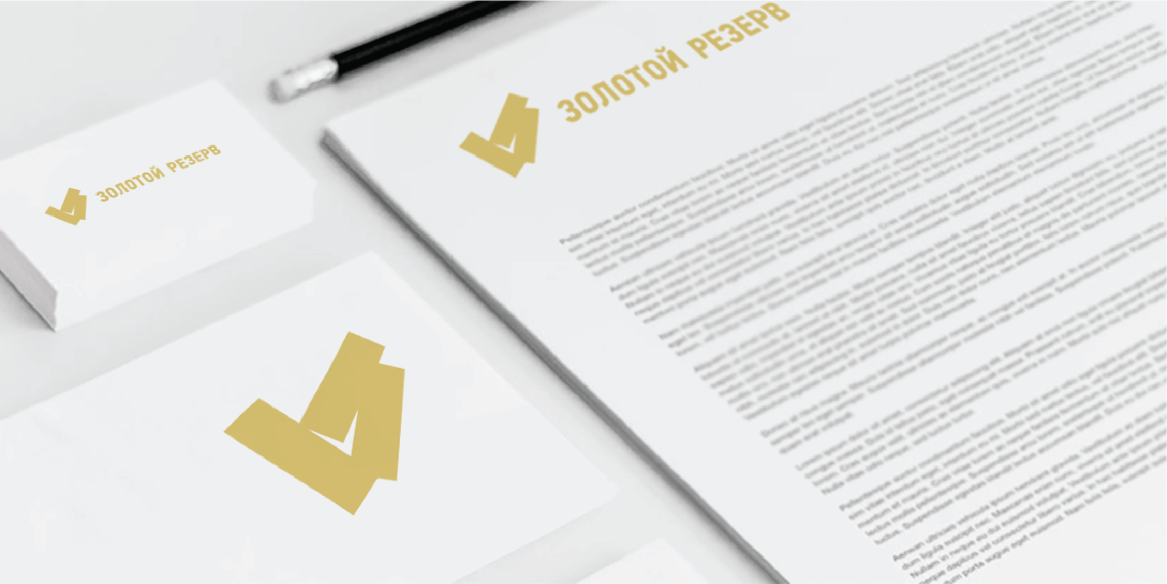

Slide 16
Спасибо за внимание!

Slide 17
Индикаторы (целевые показатели) проекта
2017 год
не менее 7 предприятий-партнеров
не менее 2000 учащихся охвачены мероприятиями проекта
определен ТОП-100 лучших учеников
не менее 10 учащихся получили адресную поддержку Фонда
привлечено не менее 4,5 млн. руб. инвестиций
2020 год
- не менее 12 предприятий-партнеров
не менее 2500 учащихся охвачены мероприятиями проекта
целевой набор в вузы – не менее 20 человек
доля одаренных детей, поступивших в вузы Перми, увеличилась на 5% (в сравнении с 2017 годом)
привлечено не менее 10 млн. руб. инвестиций
2023 год
не менее 12 предприятий-партнеров
не менее 2500 учащихся охвачены мероприятиями проекта
целевой набор в вузы – не менее 20 человек
доля одаренных детей, поступивших в вузы Перми, увеличилась на 5% (в сравнении с 2017 годом)
привлечено не менее 10 млн. руб. инвестиций
Notes:
Поддержка и развитие одаренных школьников города, выстраивание их лучших профессиональных траекторий развития, приложение талантов и способностей лучших выпускников школ в профессиональной сфере деятельности дадут новый импульс к инновационному развитию предприятий и организаций, а значит, главным результатом реализации проекта «Золотой резерв» станет социально-экономическое развитие города Перми.

